Slide 1
Урок английского языка
«Второй тип условных предложений»
Second Conditional

Slide 2
Цель урока
Научиться употреблять первый и второй тип условных предложений в английском языке

Slide 3
Задачи урока:
Дать определение условному типу предложения в английском языке
Сравнить первый и второй типы условных предложений в английском языке
Выучить правило образования первого и второго типа условных предложений
Выполнить тренировочные упражнения по данной теме
Выполнить проверочную работу по данной теме

Slide 4
Что такое условный тип предложения в английском языке (Conditional)
Придаточные предложения условия (или условные предложения) - это сложноподчиненные предложения, состоящие из главного предложения (main clause) и придаточного предложения условия (if-clause), которое часто вводится союзом if (если).
Условные предложения в английском языке используются для описания осуществимых или неосуществимых ситуаций и бывают четырех типов: нулевой тип условия (Zero Conditionals), первый тип условия (First Conditionals, реальное условие), второй тип условия (Second Conditionals, полуреальное условие), третий тип условия (Third Conditionals, нереальное условие), смешанный тип условия (Mixed Conditionals). Мы сегодня рассмотрим лишь первый и второй типы условий.

Slide 5
первый и второй типы условных предложений в английском языке
First Conditionals – условные предложения I типа выражают реальные, возможные ситуации в настоящем или будущем времени. Вероятность, что действие произойдет, очень велика.
Например:
If it rains, I will not go to the park. – Если пойдет дождь, я не пойду в парк. (Я не знаю (настоящее время), пойдет дождь или не пойдет (будущее время). Если пойдет, то я точно не пойду в парк. Если дождя не будет – я пойду в парк. Действие реальное (100% ) и рассматривается как факт.
Главное предложение в этом примере I will not go to the park, придаточное If it rains (задаем вопрос от главного предложения «я не пойду в парк … при каком условии?» к придаточному «если пойдет дождь» )
ВНИМАНИЕ!!! В первом типе условных предложений в придаточном предложении вместо БУДУЩЕГО времени используется НАСТОЯЩЕЕ!!!

Slide 6
первый и второй типы условных предложений в английском языке
Second Conditionals (полуреальное действие imagine situations) – условные предложения второго типа выражают действия, совершение которых в настоящем и будущем оказывается не всегда реальным. Вероятность, что действие произойдет, равна 0-50%. При переводе на русский язык употребляется частица «бы». Все предложение переводится только прошедшим временем!!!
Например:
If I had a lot of money, I would travel round the world. – Если бы у меня было много денег, я бы путешествовал по всему свету (В данный момент у меня таких денег нет, и будут ли они в будущем, тоже не известно, возможно будут, а возможно и нет (0-50% совершения действия).

Slide 7
правило образования первого и второго типа условных предложений
First Conditionals
Second Conditionals
If-clause | Main clause
Present Simple | Present Simple
 | Future Simple
(V, Vs) | (V.,Vs / will V)
If-clause | Main clause
Past Simple (Ved / V2/ were) | would V
 | could V
 | might V

Slide 8
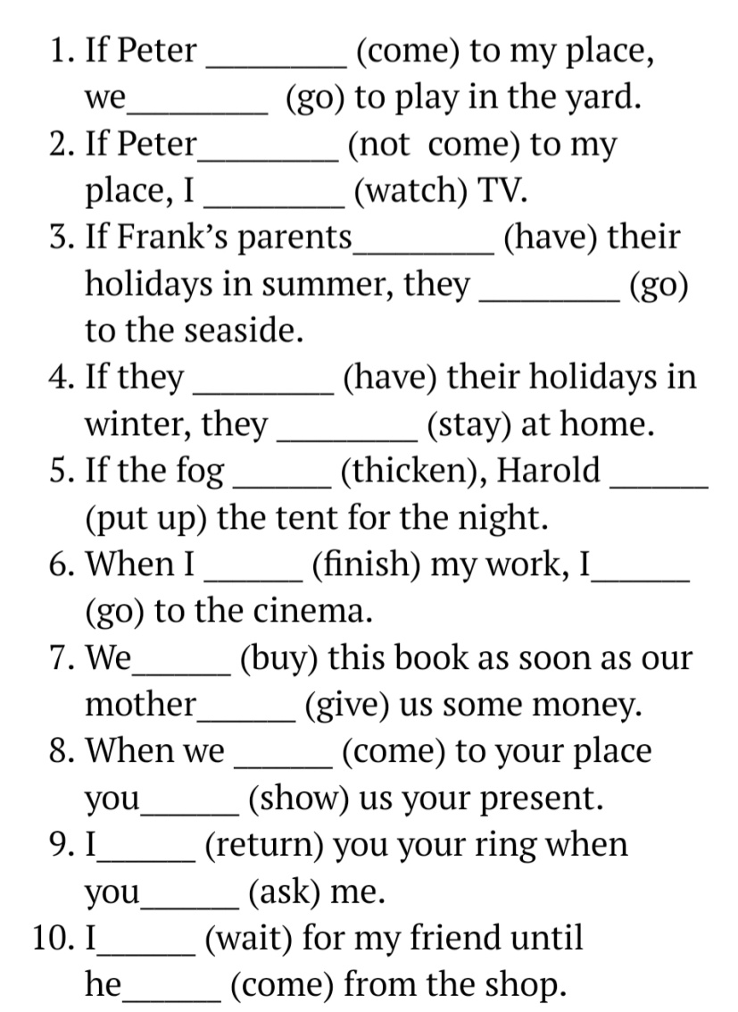
тренировочные упражнения.
First Conditionals

Slide 9
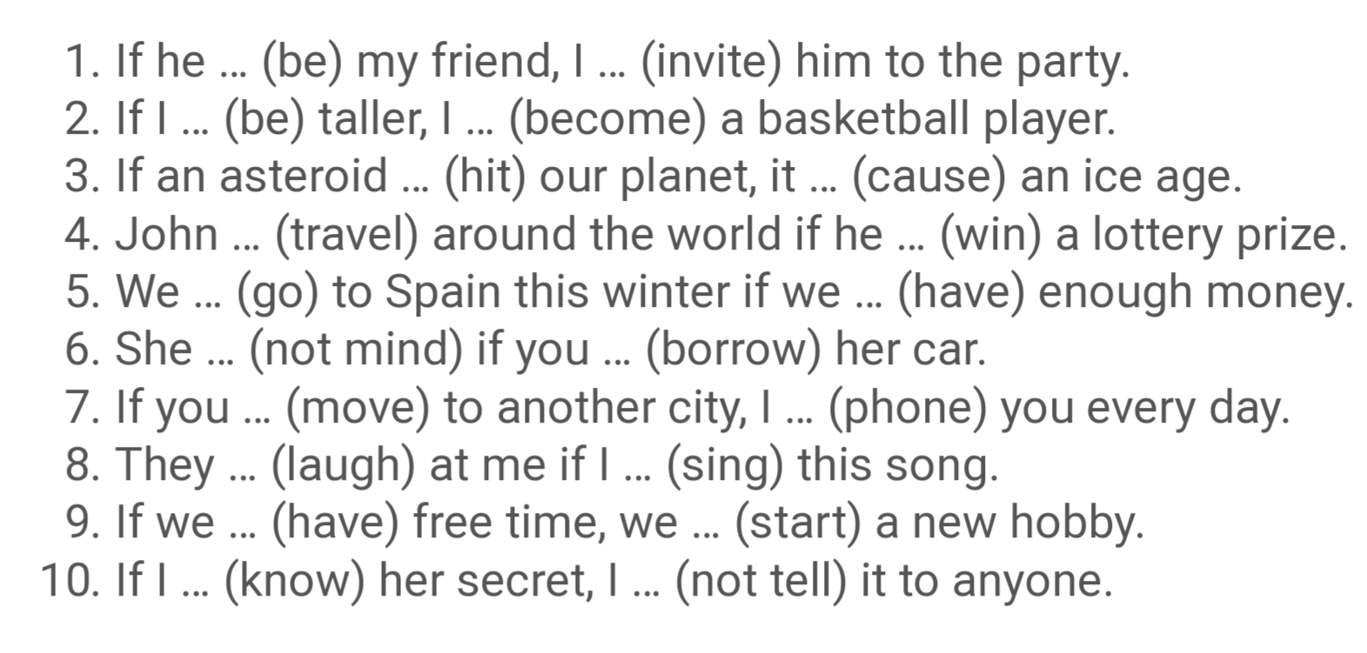
тренировочные упражнения.
Second Conditionals

Slide 10
проверочная работа по данной теме
Закончите предложения:
If I were 20, …
If I live in India, …
If I had my own car, …
If I have a dog as a pet, …
If I were a member of the Royal Family, …
Good Luck!!!

